Slide 1
进度汇报
余正浩
2025/01/10

Slide 2
PPT模板 http://www.1ppt.com/moban/
CONTENTS
1
当前进度
2
遇到的问题

Slide 3
当前进度
PART 01
Notes:
模板来自于：第一PPT https://www.1ppt.com/

Slide 4
当前进度
实验复现
阅读开源代码
通读论文/理解算法

Slide 5
通读论文/理解算法
A Survey of Coded Distributed Computing
分布式计算有两大挑战：交换一些中间结果，增加了通信开销；存在落后节点，增加了完成计算任务所需的总时间。为了解决落后效应，分布式计算采用了工作交换和朴素复制等传统方法。但是，这些方法要么引入冗余，要么需要节点之间的协调，这会显著增加通信成本和计算负载。
编码理论技术的基本原理是，在消息/信号传输到接收者之前，将冗余信息（即冗余）引入消息/信号中。冗余以控制器的方式包含在消息中，以便接收器可以利用它来纠正由信道噪声引起的错误。可以使用编码理论技术对计算节点的 Map 任务进行编码，以便主节点能够从部分完成的节点中恢复最终结果，从而减轻落后效应；编码理论技术为分布式计算任务的中间结果提供了编码机会，通过减少处理节点之间数据传输的数量和大小，显著减少了通信负载。
Clipper: A Low-Latency Online Prediction Serving System
Clipper，一种分层架构系统，以解决机器学习服务的部署、优化和维护。它降低了实现预测服务堆栈的复杂性，并实现了预测服务系统的三个关键属性：低延迟、高吞吐量和更高的准确性。

Slide 6
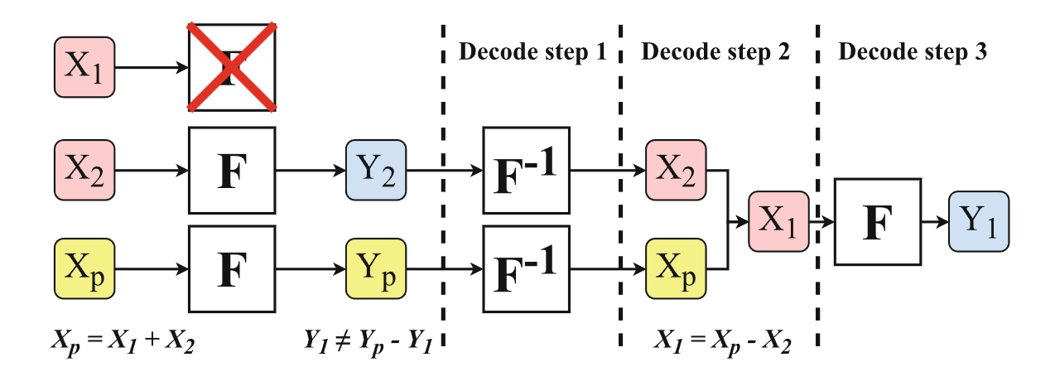
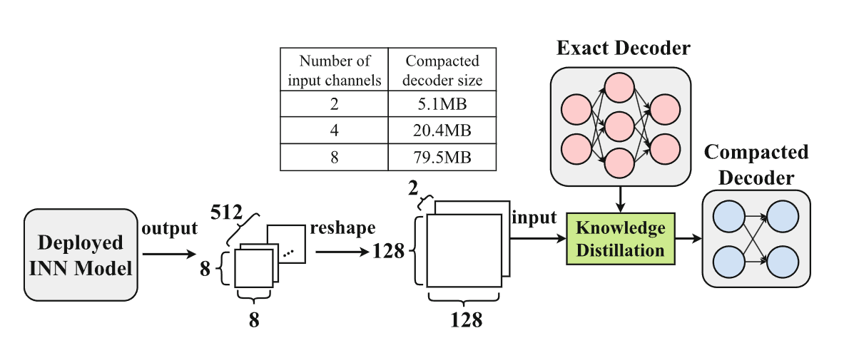
通读论文/理解算法
ob1: 简单的 SymCDC 具有较低的编码时间，而复杂的 SymCDC 具有较高的预测精度
ob2: 落后者的比例远远低于非落后者
=> 使用非对称的结构，简单的译码器和复杂的解码器
AsymCDC —— 由一个简单的译码器和一个复杂的解码器组成；简单的译码器降低延迟，复杂的解码器提高准确率
解码器：提出了一种基于可逆神经网络(INN)的精确译码方法，该方法可以在不损失精度的情况下重建离散结果; 提出了一种解码器压缩方法，该方法可以有效地利用知识提取(KD)技术，在略有精度损失的情况下得到一个小而快的解码器
简单译码器：假设编码器将每个 k 输入任务 X1，X2，... ，Xk 编码成一个奇偶任务 Xp，Xp = 1/k * ∑ Xi。任务在相加之前乘以1/k 的原因是它可以将奇偶任务 Xp 的值范围保持在与其他任务相同的范围内。
复杂解码器：对于简单译码器生成的 k + 1任务，即 X1，X2，... ，Xk，Xp，部署模型对这些 k + 1任务进行推理，并返回 k + 1预测结果，即 Y1，Y2，... ，Yk，Yp。如果 Yi 是落后服务器的结果，解码器将用 Yi = D (Y1，... ，Yi-1，Yi + 1，... ，Yp)重建它，其中 D 表示基于神经网络的解码函数。
压缩解码器：利用知识蒸馏压缩解码器的模型大小

Slide 7
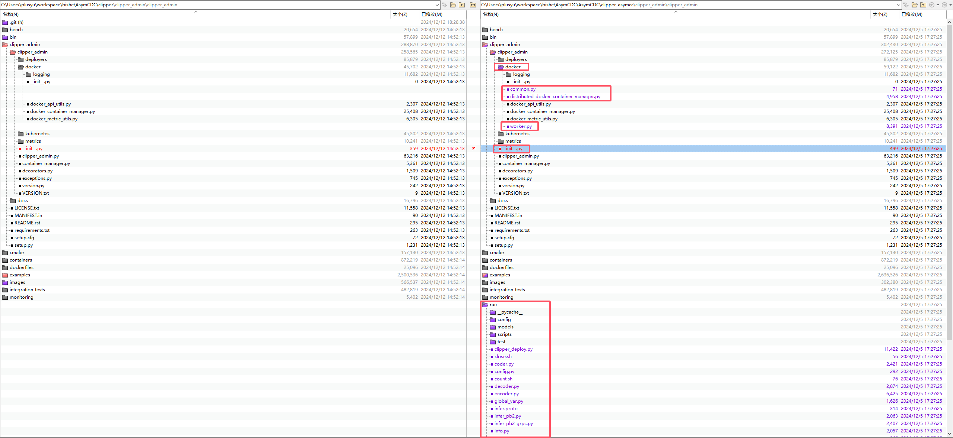
阅读开源代码

Slide 8
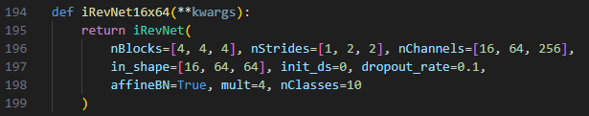
阅读开源代码
可以看到，docker文件夹下出现了三个新文件。其中，distributed_docker_container_manager提供了管理分布式环境中的 Docker 容器和客户端的类和方法；worker提供了主要用于管理模型实例的 Docker 容器的类，它提供了构建、启动、停止和运行模型实例的功能，确保模型实例能够在分布式环境中正确运行；common定义了传递的消息。然后，在__init__中导入了这两个类。
接着就是添加了run这个文件夹，run中包含了配置文件夹config，解码器的模型文件夹models，脚本文件夹scripts（包含环境配置安装文件setup.sh），clipper的部署程序clipper_deploy.py，译/解码器文件encoder/decoder.py等。
除了clipper文件夹之外，还有一个model文件夹。其中，包括一个推理模型irevnet，和知识蒸馏distill。按照项目给的参考命令行的参数和示例config文件来看，好像并没有实际利用distill压缩出学生模型来作为解码器，同时config中用的decoder_model好像是clipper/run/models中给出的。

Slide 9
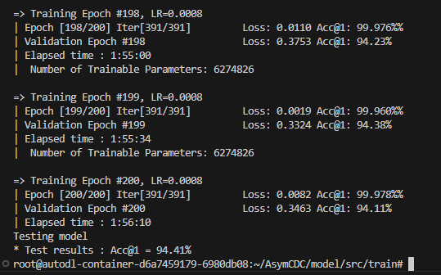
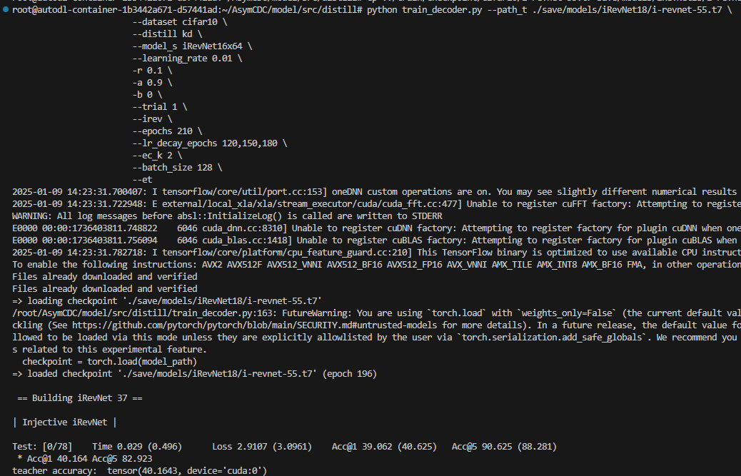
实验复现
实验现在暂时还没有跑完，目前（应该）已经把服务器上的单机环境配置好了，但目前用的服务器（autodl平台）gpu资源总是在实例关机之后被抢占，目前还没有进行多机的实验复现，现在在考虑换成本地环境利用docker搭建实验要求的多机环境。
之前试图在本地配置实验的运行环境，由于gpudriver、cuda、cudnn、python、pytorch等版本要求和版本同步的问题，在配置环境的时候一直遇到问题，同时看到实验验证要求多机环境，所以换到服务器上尝试。

Slide 10
遇到的问题
PART 02
Notes:
模板来自于：第一PPT https://www.1ppt.com/

Slide 11
遇到的问题
1. 不清楚利用docker搭建实验环境的可行性，使用docker的经验较少，需要摸索。
2. clipper这个框架还没有完全弄懂，github项目上面的文档都失效了，看起来有点艰难。
3. 后续毕设的开展。

Slide 12


公司规模
至臻至简
请替换文字内容，修改文字内容，也可以直接复制你的内容到此。请替换文字
请替换文字内容，修改文字内容，也可以直接复制你的内容到此。请替换文字
请替换文字内容，修改文字内容，也可以直接复制你的内容到此。请替换文字
请替换文字内容，修改文字内容，也可以直接复制你的内容到此。请替换文字

Slide 13
经营理念
01
02
03
04
填写段落标题
填写段落标题
填写段落标题
填写段落标题
请替换文字内容，修改文字内容也可以直接复制你的内容到此。请替换文字内容，修改文字内容，也可以直接
请替换文字内容，修改文字内容也可以直接复制你的内容到此。请替换文字内容，修改文字内容，也可以直接
请替换文字内容，修改文字内容也可以直接复制你的内容到此。请替换文字内容，修改文字内容，也可以直接
请替换文字内容，修改文字内容也可以直接复制你的内容到此。请替换文字内容，修改文字内容，也可以直接

Slide 14


品牌定位
填写段落标题
请替换文字内容，修改文字内容，也可以直接复制你的内容到此。请替换文字内容
填写段落标题
请替换文字内容，修改文字内容，也可以直接复制你的内容到此。请替换文字内容
至臻至简
填写段落标题
请替换文字内容，修改文字内容，也可以直接复制你的内容到此。请替换文字内容
双图设计

Slide 15

产品系列展示
Chinese companies will no longer remain in the hard stage and they are also promoting a culture Chinese companies will no longer remain
in the hard stage and they are also wang ling yan a culture
PART 02

Slide 16


新品展示
Our Service 1
01
请替换文字内容，修改文字内容，也可以直接复制你的内容到此。请替换文字内容，修改文字内容
Our Service 2
02
请替换文字内容，修改文字内容，也可以直接复制你的内容到此。请替换文字内容，修改文字内容
Our Service 3
03
请替换文字内容，修改文字内容，也可以直接复制你的内容到此。请替换文字内容，修改文字内容

Slide 17

产品特点
点击输入您的文字内容或复制粘贴具体文本简明扼要的文字说明此项内容点击输入点击输入您的文字内容
点击输入您的文字内容或复制粘贴具体文本简明扼要的文字说明此项内容点击输入点击输入您的文字内容
点击输入您的文字内容或复制粘贴具体文本简明扼要的文字说明此项内容点击输入点击输入您的文字内容
点击输入您的文字内容或复制粘贴具体文本简明扼要的文字说明此项内容点击输入点击输入您的文字内容

Slide 18
产品卖点
段落标题
段落标题
段落标题
请替换文字内容修改文字内容也可以直接复制你的内容到此请替换
请替换文字内容修改文字内容也可以直接复制你的内容到此请替换
请替换文字内容修改文字内容也可以直接复制你的内容到此请替换
段落标题
段落标题
请替换文字内容修改文字内容也可以直接复制你的内容到此请替换
请替换文字内容修改文字内容也可以直接复制你的内容到此请替换

Slide 19


产品痛点
单击添加详细文字说明，或复制文本黏贴自此右键只保留文字单击添加详细文字说明，或复制文本黏贴自此右键只保留文字单击添加详细文字说明，或复制文本黏贴自此右键只保留文字单击添加详细文字说明，或复制文本黏贴自此右键只保留文字单击添加详细文字说明，或复制文本黏贴自此右键只保留文字单击添加详细文字说明，或复制文本黏贴自此右键只保留文字单击添加详细文字说明，或复制文本黏贴自此右键只保留文字单击添加详细文字说明，或复制文本黏贴自此右键只保留文字
添加详细文字
01.
至臻至简
02.
不断创新
03.
引领潮流

Slide 20
核心技术优势
Chinese companies will no longer remain in the hard stage and they are also promoting a culture Chinese companies will no longer remain
in the hard stage and they are also wang ling yan a culture
PART 03

Slide 21

核心技术优势一
请输入标题
单击添加详细文字说明，或复制文本黏贴自此右键
请输入标题
单击添加详细文字说明，或复制文本黏贴自此右键
请输入标题
单击添加详细文字说明，或复制文本黏贴自此右键
请输入标题
单击添加详细文字说明，或复制文本黏贴自此右键

Slide 22
核心技术优势二
填写段落标题
单击添加详细文字说明，或复制文本黏贴自此右键只保留文字单击添加详细文字说明，或复制文本黏贴自此右键只保留文字单击添加
填写段落标题
单击添加详细文字说明，或复制文本黏贴自此右键只保留文字单击添加详细文字说明，或复制文本黏贴自此右键只保留文字单击添加
填写段落标题
单击添加详细文字说明，或复制文本黏贴自此右键只保留文字单击添加详细文字说明，或复制文本黏贴自此右键只保留文字单击添加

Slide 23
核心技术优势三
标题文字
点击输入您的文字内容或复制粘贴具体文本简明扼要的文字说明此项内容点击输入点击输入您的文字内容或复制粘贴具体文本、简明扼要的文字说明此项内容点击输入
标题文字
点击输入您的文字内容或复制粘贴具体文本简明扼要的文字说明此项内容点击输入点击输入您的文字内容或复制粘贴具体文本、简明扼要的文字说明此项内容点击输入

Slide 24


核心技术优势四
Our Service 1
请替换文字内容，修改文字内容，也可以直接复制你的内容到此。请替换文字内容，修改文字内容，也可以直接复制修改文字内容，也可以直接复制
Our Service 2
请替换文字内容，修改文字内容，也可以直接复制你的内容到此。请替换文字内容，修改文字内容，也可以直接复制修改文字内容，也可以直接复制
Our Service 3
请替换文字内容，修改文字内容，也可以直接复制你的内容到此。请替换文字内容，修改文字内容，也可以直接复制修改文字内容，也可以直接复制

Slide 25
产品优质服务
Chinese companies will no longer remain in the hard stage and they are also promoting a culture Chinese companies will no longer remain
in the hard stage and they are also wang ling yan a culture
PART 04

Slide 26

产品优质服务一
A
B
添加文本
添加文本
替换文字内容
替换文字内容
请替换文字内容，修改文字内容，也可以直接复制你的内容到此。请替换文字内容，修改文字内容，也可以直接复制你的内容到此。
请替换文字内容，修改文字内容，也可以直接复制你的内容到此。请替换文字内容，修改文字内容，也可以直接复制你的内容到此。

Slide 27
产品优质服务二
填写段落标题
请替换文字内容，修改文字内容，也可以直接复制你的内容到此。请替换文字内容，修改文字内容，也可以直接复制你的内容到此。
填写段落标题
请替换文字内容，修改文字内容，也可以直接复制你的内容到此。请替换文字内容，修改文字内容，也可以直接复制你的内容到此。
填写段落标题
请替换文字内容，修改文字内容，也可以直接复制你的内容到此。请替换文字内容，修改文字内容，也可以直接复制你的内容到此。

Slide 28
产品优质服务三
段落标题
段落标题
请替换文字内容修改文字内容也可以直接复制你的内容到此请替换
请替换文字内容修改文字内容也可以直接复制你的内容到此请替换
段落标题
段落标题
请替换文字内容修改文字内容也可以直接复制你的内容到此请替换
请替换文字内容修改文字内容也可以直接复制你的内容到此请替换

Slide 29
产品优质服务四
STEP
02
单击添加详细文字说明，或复制文本黏贴自此右键只保留文字单击添加详细文字说明，或复制文本黏贴自此右键只保留文字单击添加详细文字说明，或复制文本黏贴自此右键只保留文字单击添加详细文字说明，或复制文本黏贴自此
单击添加详细文字说明，或复制文本黏贴自此右键只保留文字单击添加详细文字说明，或复制文本黏贴自此右键只保留文字单击添加详细文字说明，或复制文本黏贴自此右键只保留文字单击添加详细文字说明，或复制文本黏贴自此
STEP
01

Slide 30

产品优质服务五
请替换文字内容
请替换文字内容
请替换文字内容，修改文字内容也可以直接复制你的内容到此
请替换文字内容，修改文字内容也可以直接复制你的内容到此
请替换文字内容
请替换文字内容
请替换文字内容，修改文字内容也可以直接复制你的内容到此
请替换文字内容，修改文字内容也可以直接复制你的内容到此
请替换文字内容
请替换文字内容
请替换文字内容，修改文字内容也可以直接复制你的内容到此
请替换文字内容，修改文字内容也可以直接复制你的内容到此

Slide 31
产品优质服务六
替换文字内容
请替换文字内容，修改文字内容，也可以直接复制你的内容到此。请替换文字内容，修改文字内容请替换文字内容，修改文字内容，也可以直接复制你的内容到此。请替换文字内容，修改文字内容
替换文字内容
替换文字内容
替换文字内容
请替换文字内容，修改文字内容，也可以直接复制你的内容到此。请替换文字内容，修改文字内容
请替换文字内容，修改文字内容，也可以直接复制你的内容到此。请替换文字内容，修改文字内容
请替换文字内容，修改文字内容，也可以直接复制你的内容到此。请替换文字内容，修改文字内容

Slide 32
向未来 · 赋新生
产品发布会 / 新品发布会 / 品牌发布会
Chinese companies will no longer remain in the hard stage and they are also promoting a culture Chinese companies will no longer remain
in the hard stage and they are also wang ling yan a culture
202X/05/19

